Slide 1
Презентацию выполнила учитель физики моу новоульяновской сош №1 Спольник а.х.
Свет – это жизнь

Slide 2
Вот так дети рисуют солнце, а что такое свет?

Slide 3
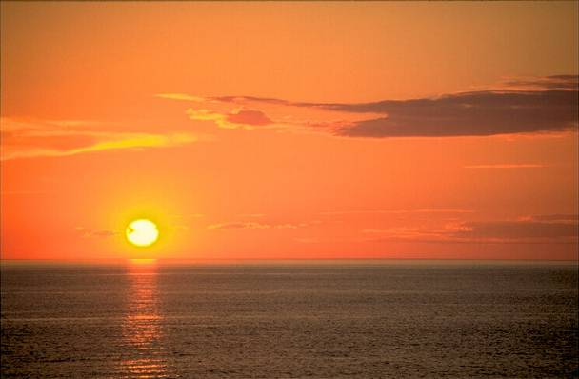
Характеристика Света Фотоновича Луча.
Свет Фотонович родился в момент возникновения Вселенной (а может быть и раньше). За многие миллиарды лет он совсем не изменился, что говорит о постоянстве его характера.

Slide 4
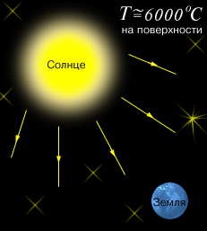
Свет Фотонович обладает феноменальными способностями.
Он передвигается со скоростью 1 080 000 000 (1 миллиард 80 миллионов!) километров в час. Всего за одну секунду он способен обогнуть Земной шар семь с половиной раз! Но не делает этого, потому как нет надобности.

Slide 5
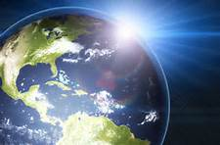
Свет неугомонный путешественник.
Благодаря своей сумасшедшей скорости-300 000 км в секунду- он долетает от Солнца до Земли всего за 8 минут 18 секунд

Slide 6
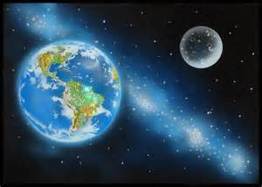
Правда, до последней планеты Солнечной системы –
Плутона- ему нужно лететь уже пять с половиной часов. А до ближайшей звезды Центавра - аж добрых 4 года 3 месяца и 18 дней. Но Света Фотоновича не пугают необъятные космические расстояния, и часто он путешествует в глубинах Вселенной сотни тысяч лет. Запросто.

Slide 7
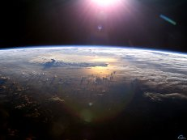
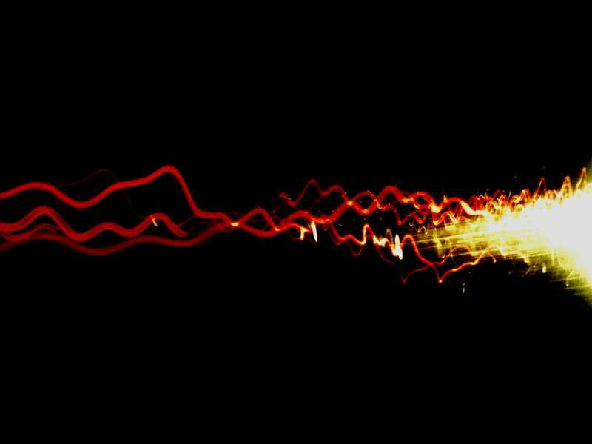
Что характерно , ни один предмет не может двигаться быстрее Света.
Но ежели кто-нибудь все-таки ухитрится достичь световой скорости, то он будет казаться (только казаться!) тоньше самого тонкого волоска, тяжелее всех галактик вместе взятых, а время его жизни как бы вообще остановится…. Так предсказывает теория относительности Энштейна.

Slide 8
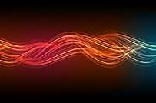
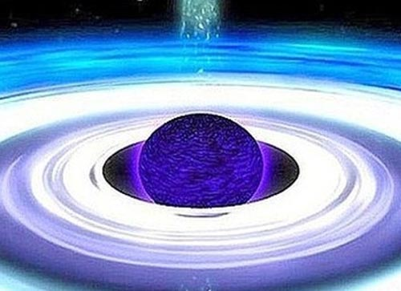
Свет Фотонович морально устойчив, но имеет двойственный характер.
С одной стороны, это поток малюсеньких частиц –ФОТОНОВ, которые существуют, если двигаются, и исчезают, если останавливаются (поэтому свет находится в постоянном движении).

Slide 9
С другой же стороны, у Света наблюдаются волновые свойства (как от брошенного в воду камня).

Slide 10
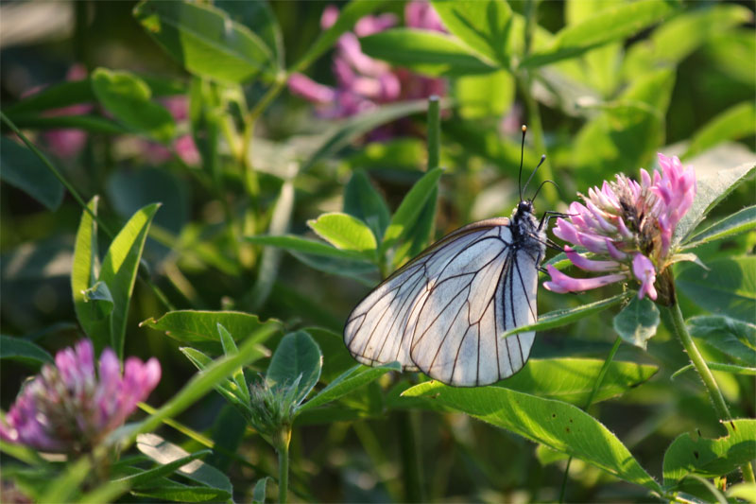
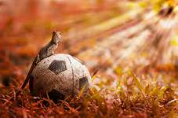
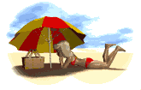
Вот и непонятно до сих пор: СВЕТ – это частица или волны? А может и то и другое?...
Но как бы там ни было, Свет Фотонович Луч приносит огромную пользу. Благодаря ему, мы видим всё вокруг, и нам тепло.

Slide 11
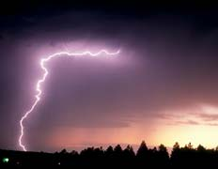
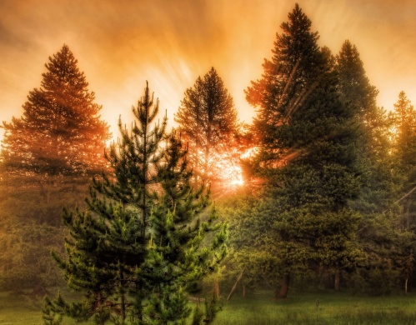
Хотя очень мощный Свет может погубить всё живое.
И неживое тоже! Хорошо что на Земле это встречается крайне редко.

Slide 12
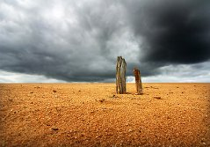
Благодаря действию света на Земле появились пустыни

Slide 13
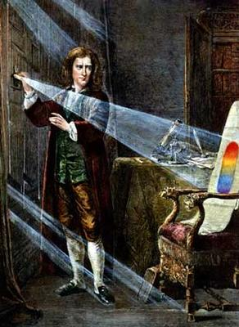
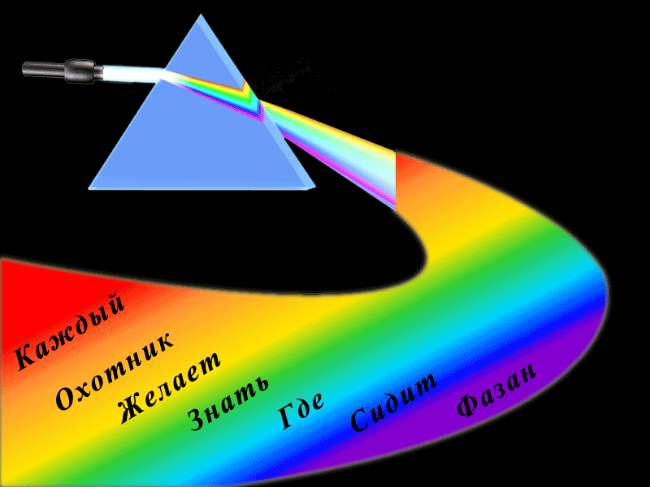
А ещё у Света есть хобби – разложение по спектру.
Опыт Ньютона

Slide 14
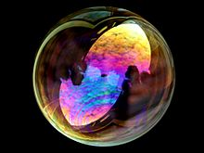
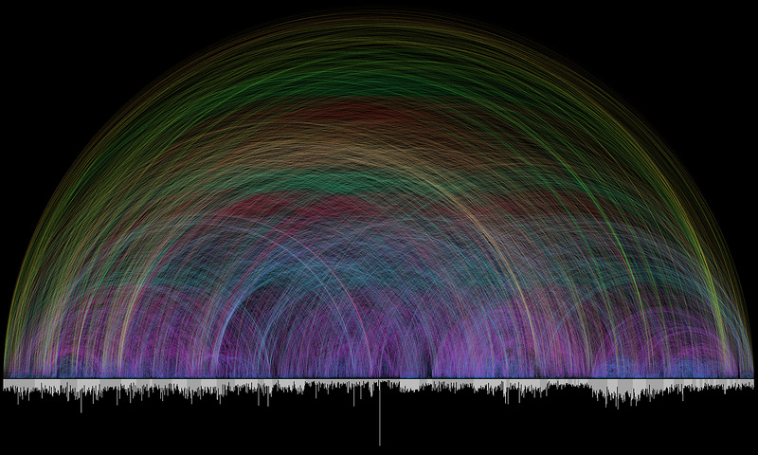
Благодаря ему, Свет бывает многоцветным и получается красивая радуга

Slide 15
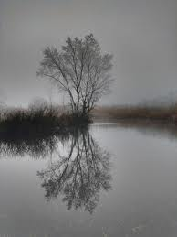
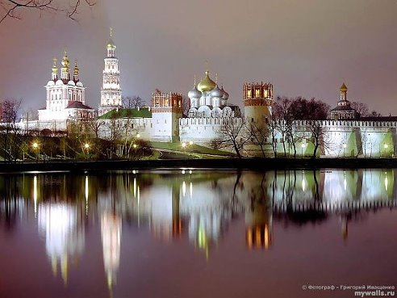
Другое его хобби - отражаться от поверхности. создает диковинные миражи и прочие оптические иллюзии

Slide 16
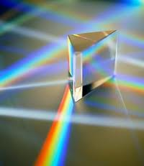
А так же– преломляться

Slide 17
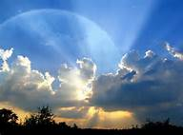
Таковы общие черты характера Света Фотоновича Луча.
Но у него есть ещё немало загадок и тайн.

Slide 18
конец

